Slide 1


来也科技
《消失吧！问题》
20221018
助力初中级RPA开发者高效办公
授课人：胡济岩
时间：2022年10月

Slide 2

示例网站展示
原理逻辑讲解
均可访问用于实操
知识点概括
代码讲解运行
疑问解答
基于具体场景简单实操
请弹幕留言，最后
统一解答
01
键盘输入速度慢的几种一般解决方案
02
灵活操作Excel——格式文本写入Excel的方案考量
03
重新打开页面后「点击图像」命令失败的原因分析
04
不同类型变量进行比较时的注意事项
05
整体问答

Slide 3
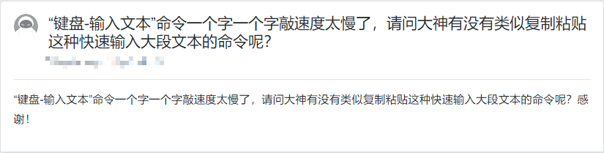
收集问题解答——论坛
键盘输入速度慢的几种一般解决方案
更换命令参数中的操作类型
模拟操作
调用系统API等实现键鼠操作，会实际移动光标
兼容性+++
速度+
系统消息
发送键鼠消息到目标元素，不移动光标
兼容性++
速度++
后台操作
可以理解为调用了一次元素的键鼠响应回调函数
兼容性+
速度+++
键盘鼠标的操作失灵时也可以使用此方案，参考20220831直播回放。
设置剪贴板文本后粘贴
涉及命令
系统操作-剪贴板-设置剪贴板文本
鼠标键盘-键盘-模拟按键
兼容性++
速度+++
示例网站：https://forum.laiye.com/，在UiBot社区首页的搜索框内输入「来也科技(北京)有限公司（简称：来也科技）是中国乃至全球的智能自动化领军品牌，为客户提供变革性的智能自动化解决方案，提升组织生产力和办公效率，释放员工潜力，助力政企实现智能时代的人机协同。」，比较上述方案速度。

Slide 4
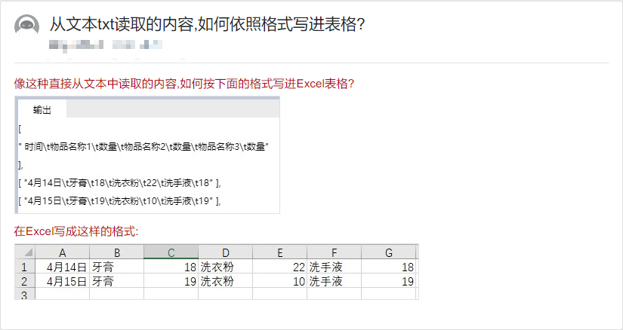
收集问题解答——论坛
灵活操作Excel，
不要局限于使用UiBot的Excel命令
操作方案比较
UiBot内置Excel命令
可纯后台操作，运行速度快，可靠性高
遇到复杂的格式文本可能需要先进行字符串处理，生成数组后再写入
键盘鼠标操作Excel
需要选中Excel窗口，执行速度受电脑性能影响，可靠性不是非常高
对于包含换行符、制表符的格式文本，可定位到起始单元格后直接粘贴（格式符号由Excel自动转换）。
同学们可根据实际情况考量，灵活操作，只要能实现目的，就是好方法。

Slide 5
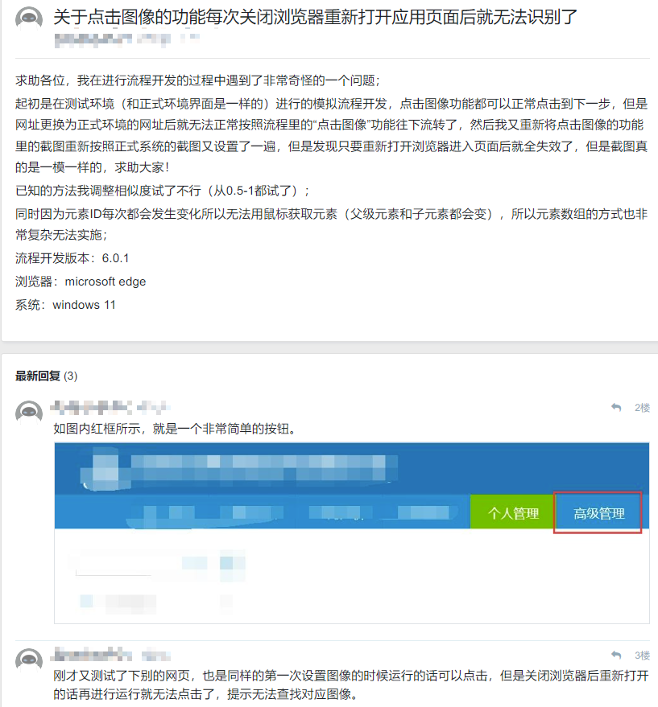
收集问题解答——论坛
重新打开页面后「点击图像」命令失败的原因分析
注意UiBot图像相关命令中的「目标」参数：
为了提高匹配图像的效率，UiBot会先定位目标窗口，然后在目标窗口中查找匹配图像，如果目标特征值不正确，则会报错。
示例网页
网页1：https://forum.laiye.com/thread-12771.htm
网页2：https://forum.laiye.com/thread-24550.htm
操作：在网页1内匹配并鼠标移动到UiBot社区运营小财神的头像上，网页2进行同样操作，观察分析。
使用通配符来提高目标元素特征值的兼容性、精确度
*：表示0或多个任意字符
?(英文句号)：表示1个任意字符

Slide 6
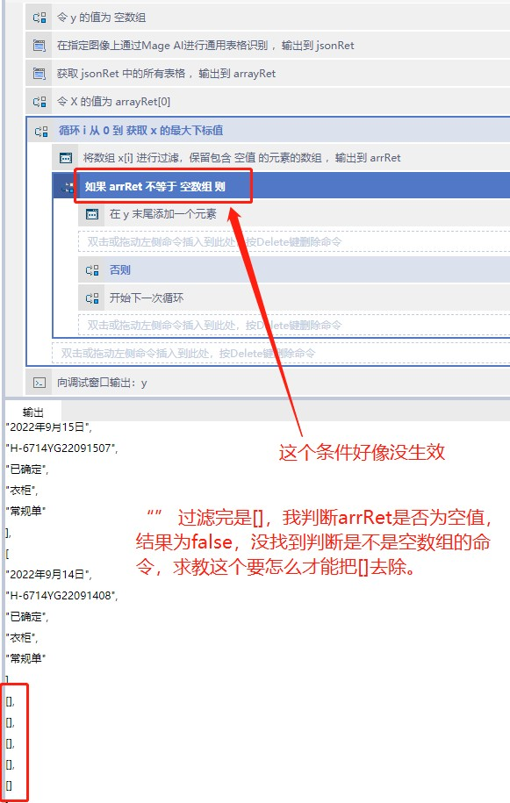
收集问题解答——论坛
不同类型变量进行比较时的注意事项
问：Mage AI 表格识别返回的结果，想要过滤空数组，如何实现？
UiBot的常用变量分为哪些类型
基本类型
字符串、整数、浮点数、布尔值
复合类型
数组、字典、集合等
进行比较的注意事项
基本类型
变量存储其本身的数值
可以直接使用「=」比较
复合类型
变量存储数值所在的内存地址
创建多个空数组时，UiBot自动分配的内存地址不一样，「 = 」比较的的是内存地址，而非数值
判断是否为空数组的常用方法
使用「数据处理-数组-获取数组长度」命令，如果为0，说明是空数组。

Slide 7
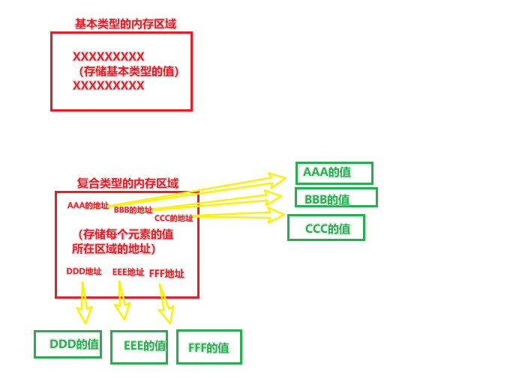
收集问题解答——论坛
不同类型变量进行比较时的注意事项
UiBot的常用变量分为哪些类型
基本类型
字符串、整数、浮点数、布尔值
复合类型
数字、字典、集合等
进行比较的注意事项
基本类型
变量存储其本身的数值
可以直接使用「=」比较
复合类型
变量存储数值所在的内存地址
创建多个空数组时，UiBot自动分配的内存地址不一样，「 = 」比较的的是内存地址，而非数值
判断是否为空数组的常用方法
使用「数据处理-数组-获取数组长度」命令，如果为0，说明是空数组。

Slide 8

整体问答
弹幕留言，请优先提问本次授课相关内容，
关注UB Store官方公众号，
可在后台留言提问，也可查看最新RPA资讯，
直播回放、PPT、源码约2日后可在公众号查看。
Do Better. Be Better.
授课人：胡济岩
时间：2022年10月

Slide 9
感谢观看
PPT、源码、直播回放请关注公众号。
祝同学们工作、学习愉快。
授课人：胡济岩
时间：2022年10月

